Slide 1
Лабораторная работа №9 Использование протокола STP. Агрегирование каналов.
Махорин Иван Сергеевич
1032211221
НПИбд-02-21

Slide 2
Протокол STP
Основное назначение протокола STP (Spanning Tree Protocol, протокол остовного дерева) — устранение петель в топологии сети на базе технологии Ethernet при наличии избыточных соединений.

Slide 3

Новый проект
Рис. 1.1. Открытие проекта lab_PT-09.pkt.

Slide 4
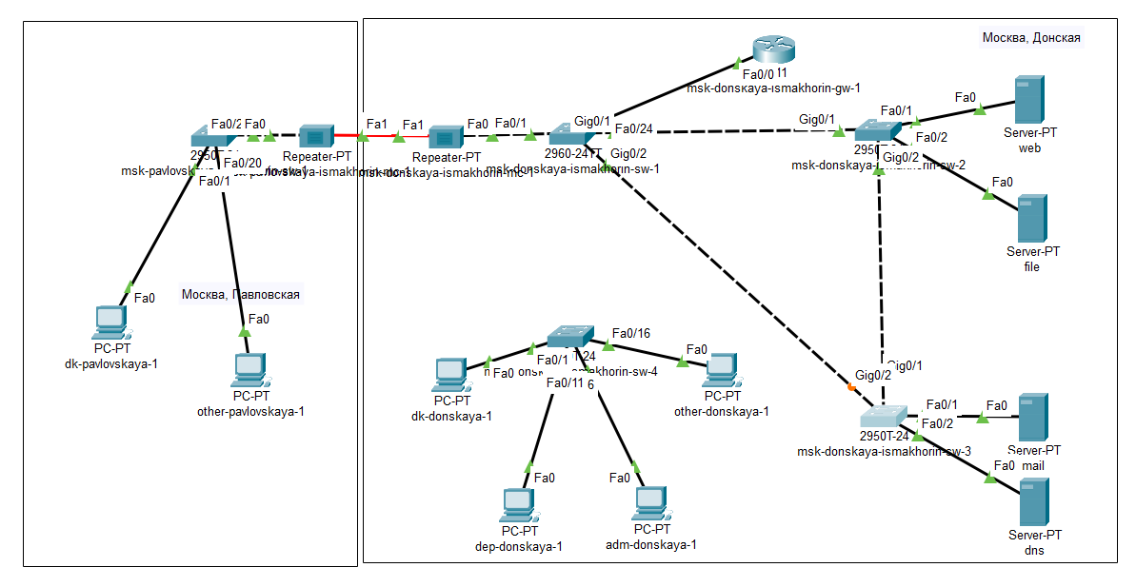
Резервное соединение
Рис. 1.2. Формирование резервного соединения между коммутаторами msk-donskaya-ismakhorin-sw-1 и msk-donskaya-ismakhorin-sw-3 (замена соединения между коммутаторами).

Slide 5
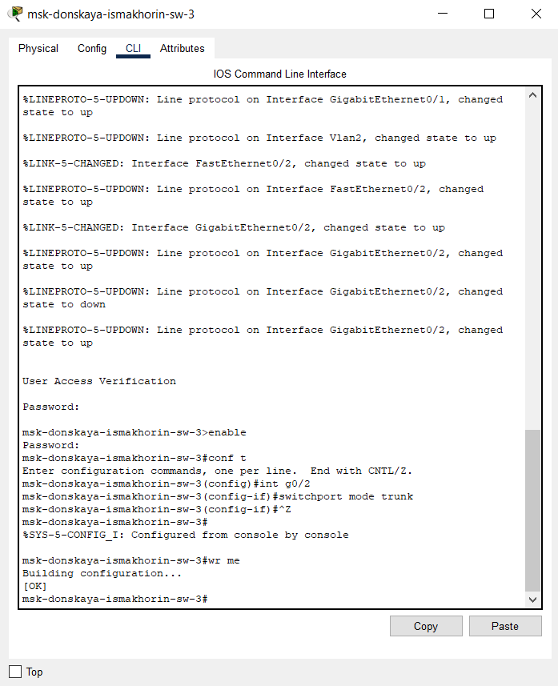
Настройка порта
Рис. 1.3. Настройка порта на интерфейсе Gig0/2 коммутатора msk-donskaya-ismakhorin-sw-3 как транковый.

Slide 6
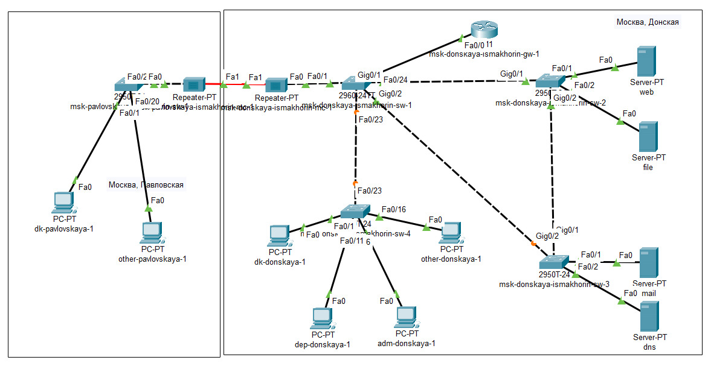
Соединение
Рис. 1.4. Соединение между коммутаторами msk-donskaya-ismakhorin-sw-1 и msk-donskaya-ismakhorin-sw-4 через интерфейсы Fa0/23.

Slide 7
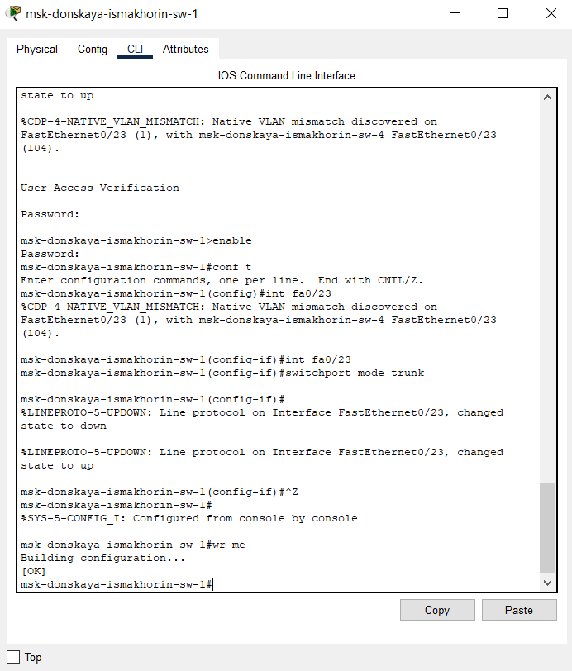
Активация (транковый режим)
Рис. 1.5. Активация в транковом режиме интерфейса Fa0/23 на коммутаторе msk-donskaya-ismakhorin-sw-1.

Slide 8
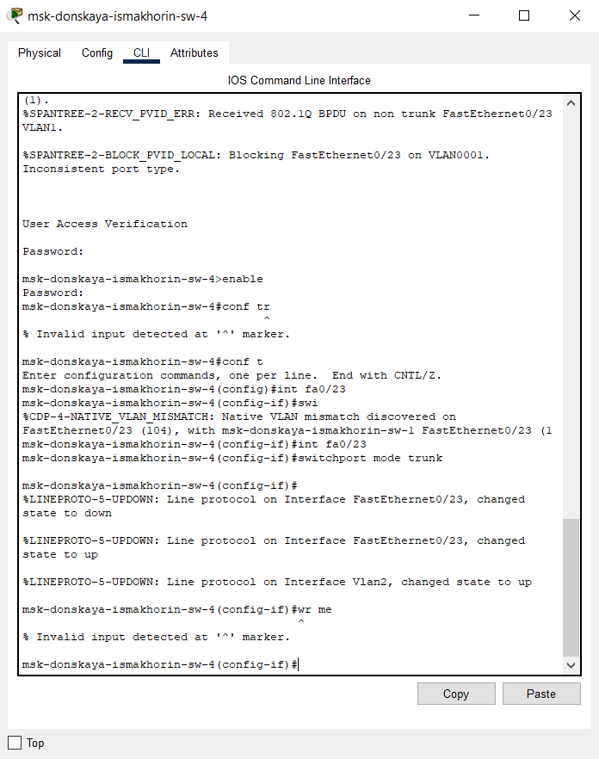
Активация (транковый режим)
Рис. 1.6. Активация в транковом режиме интерфейса Fa0/23 на коммутаторе msk-donskaya-ismakhorin-sw-4.

Slide 9
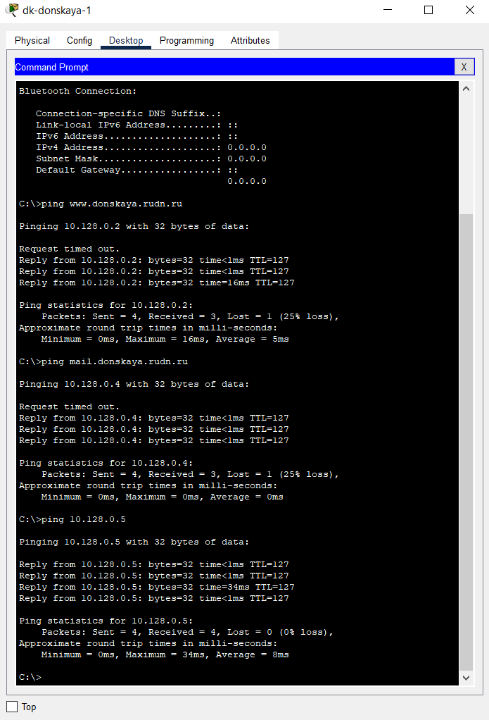
Ping mail и web
Рис. 1.7. Проверка командой ping серверов mail и web с оконечного устройства dk-donskaya-1.

Slide 10
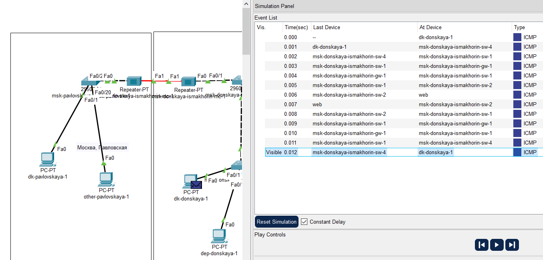
Отслеживание пакетов ICMP
Рис. 1.8. Отслеживание пакетов ICMP в режиме симуляции (web) (движение пакетов происходит через коммутатор msk-donskaya-ismakhorin-sw-2).

Slide 11
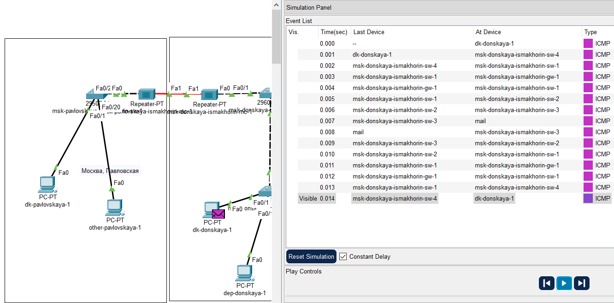
Отслеживание пакетов ICMP
Рис. 1.9. Отслеживание пакетов ICMP в режиме симуляции (mail) (движение пакетов происходит через коммутатор msk-donskaya-ismakhorin-sw-2).

Slide 12
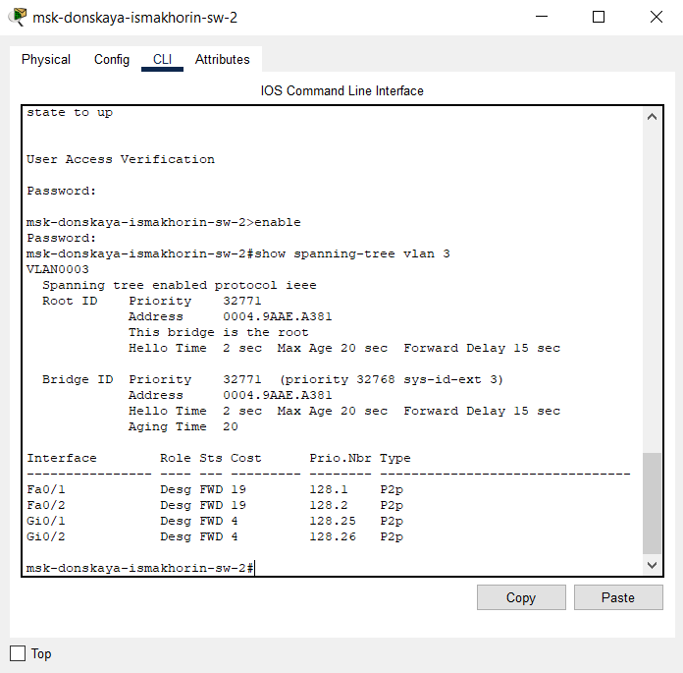
Просмотр состояния STP
Рис. 1.10. Просмотр на коммутаторе msk-donskaya-ismakhorin-sw-2 состояния протокола STP для vlan 3 (указывается, что данное устройство является корневым (This bridge is the root)).

Slide 13
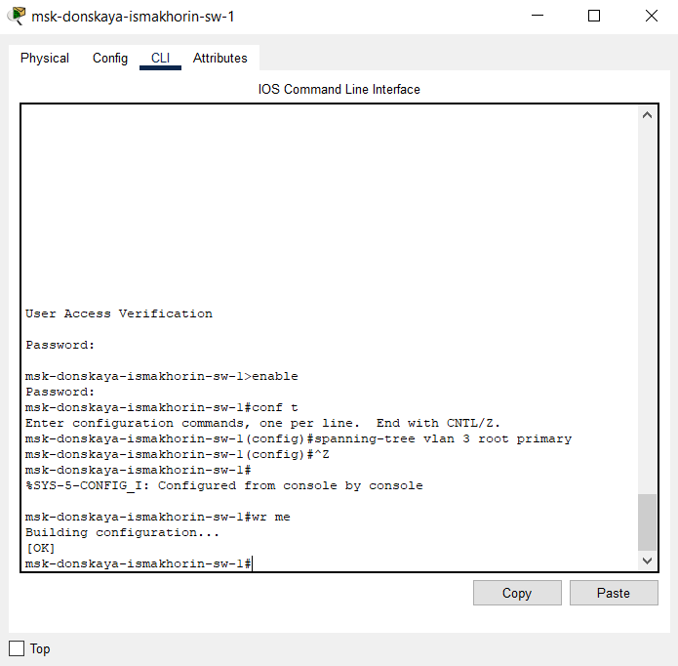
Настройка корневого коммутатора STP
Рис. 1.11. Настройка в качестве корневого коммутатора STP коммутатора msk-donskaya-ismakhorin-sw-1.

Slide 14
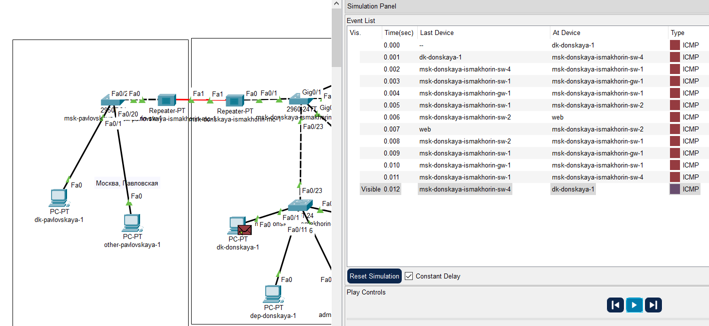
Путь пакетов
Рис. 1.12. Путь пакетов ICMP от хоста dk-donskaya-1 до web через коммутаторы msk-donskaya-ismakhorin-sw-1 и msk-donskaya-ismakhorin-sw-2.

Slide 15
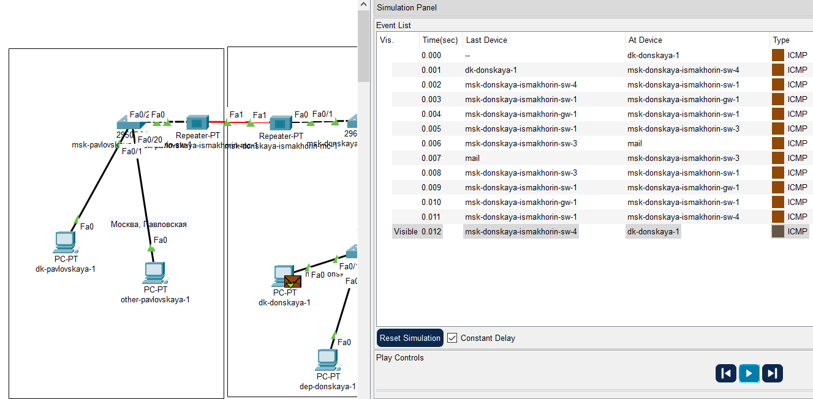
Путь пакетов
Рис. 1.13. Путь пакетов ICMP от хоста dk-donskaya-1 до mail через коммутаторы msk-donskaya-ismakhorin-sw-1 и msk-donskaya-ismakhorin-sw-3.

Slide 16
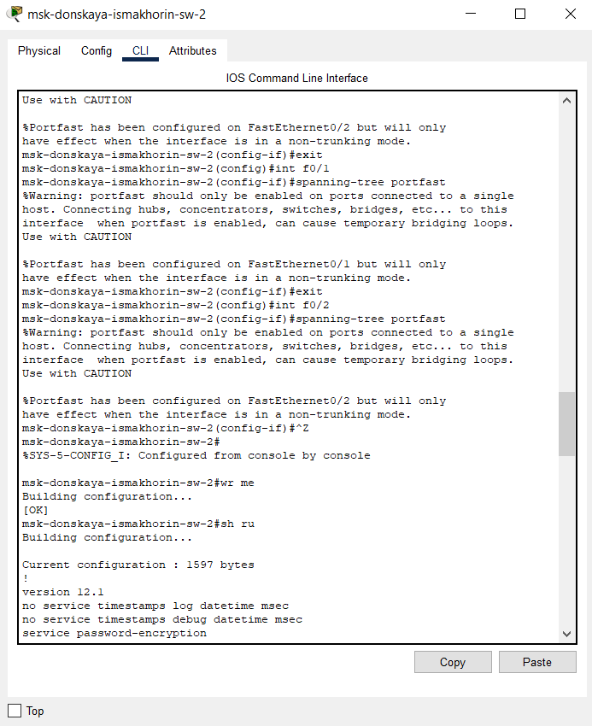
Настройка режима Portfast
Рис. 1.14. Настройка режима Portfast на интерфейсах коммутатора msk-donskaya-ismakhorin-sw-2.

Slide 17
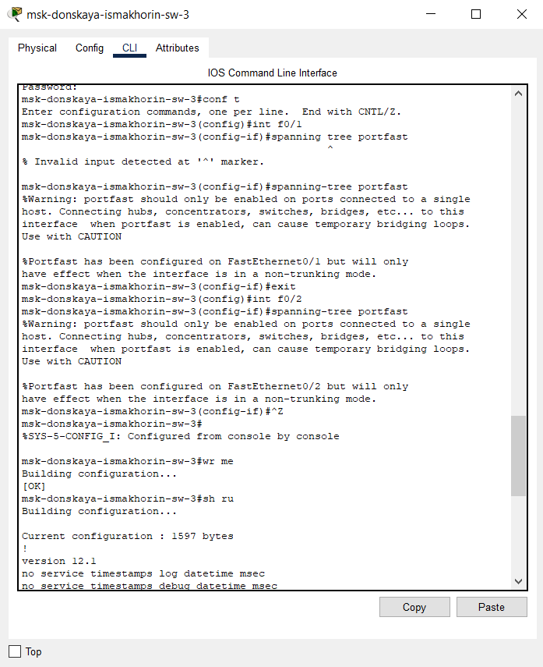
Настройка режима Portfast
Рис. 1.15. Настройка режима Portfast на интерфейсах коммутатора msk-donskaya-ismakhorin-sw-3.

Slide 18
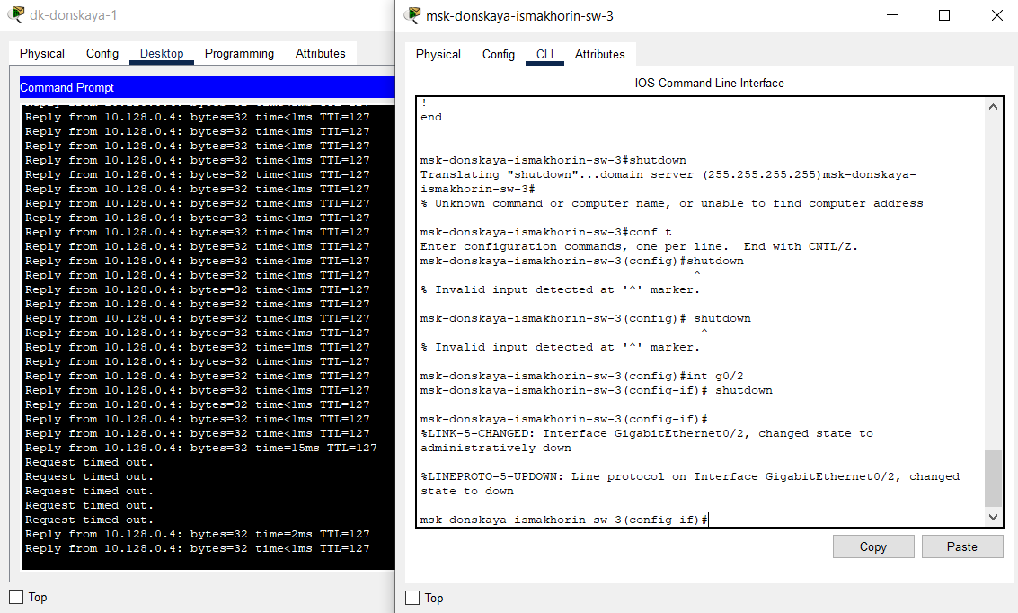
Изучение отказоустойчивости
Рис. 1.16. Изучение отказоустойчивости протокола STP и времени восстановления соединения при переключении на резервное соединение.

Slide 19
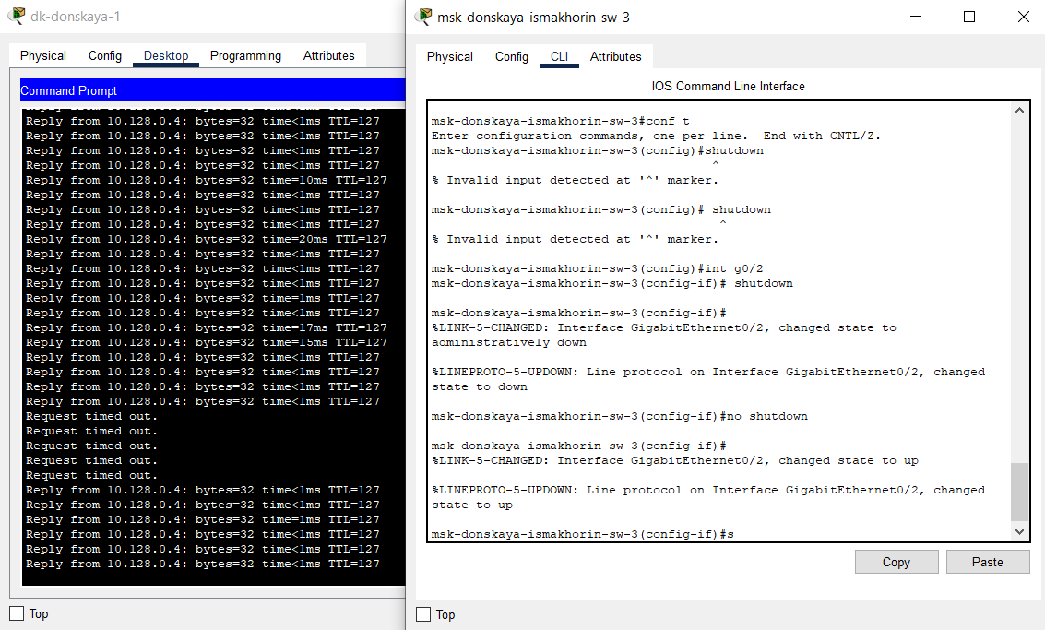
Изучение отказоустойчивости
Рис. 1.17. Изучение отказоустойчивости протокола STP и времени восстановления соединения при переключении на резервное соединение.

Slide 20
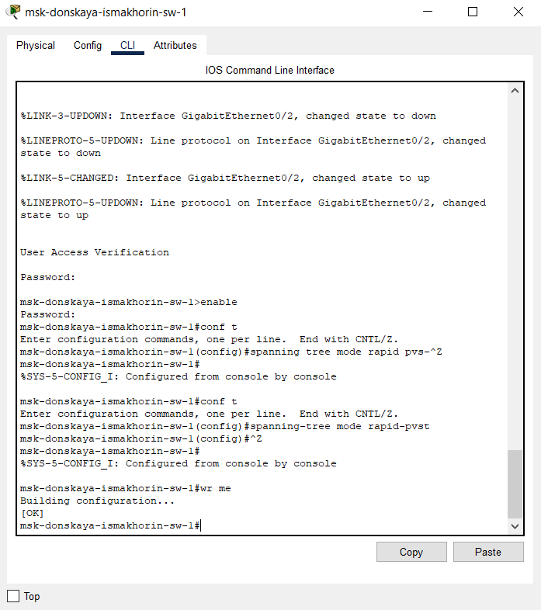
Переключение в Rapid PVST+
Рис. 1.18. Переключение коммутаторов в режим работы по протоколу Rapid PVST+ (на примере msk-donskaya-ismakhorin-sw-1).

Slide 21
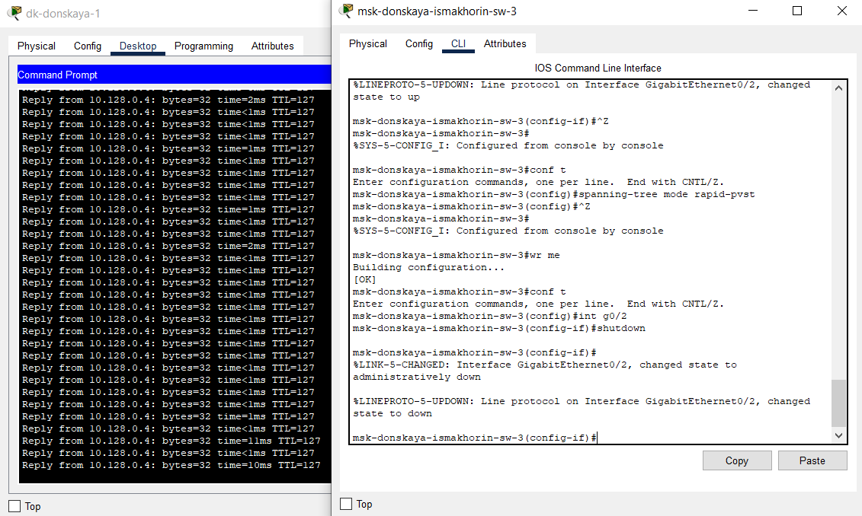
Изучение отказоустойчивости
Рис. 1.19. Изучение отказоустойчивости протокола Rapid PVST+ и времени восстановления соединения при переключении на резервное соединение.

Slide 22
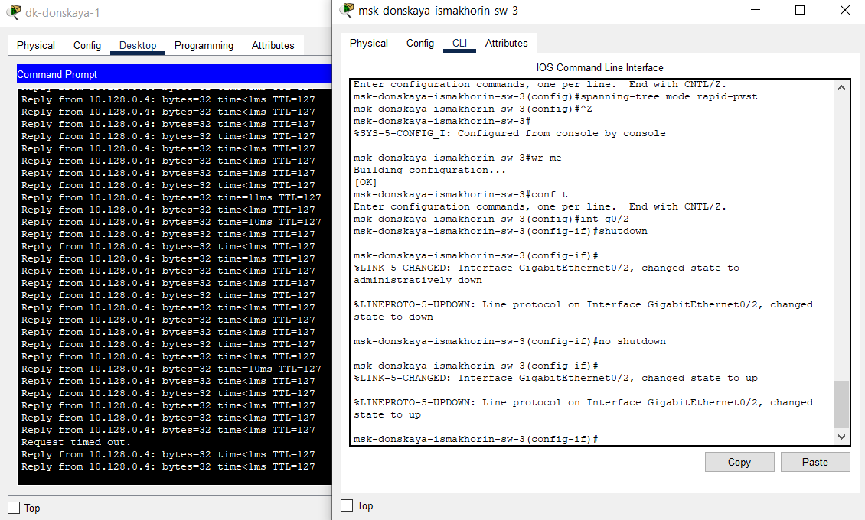
Изучение отказоустойчивости
Рис. 1.20. Изучение отказоустойчивости протокола Rapid PVST+ и времени восстановления соединения при переключении на резервное соединение.

Slide 23
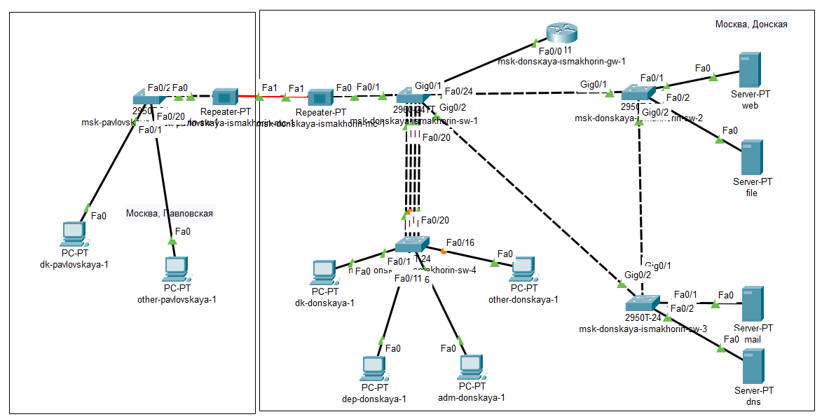
Агрегированное соединение
Рис. 1.21. Формирование агрегированного соединение интерфейсов Fa0/20 – Fa0/23 между коммутаторами msk-donskaya-ismakhorin-sw-1 и msk-ismakhorin-donskaya-sw-4.

Slide 24
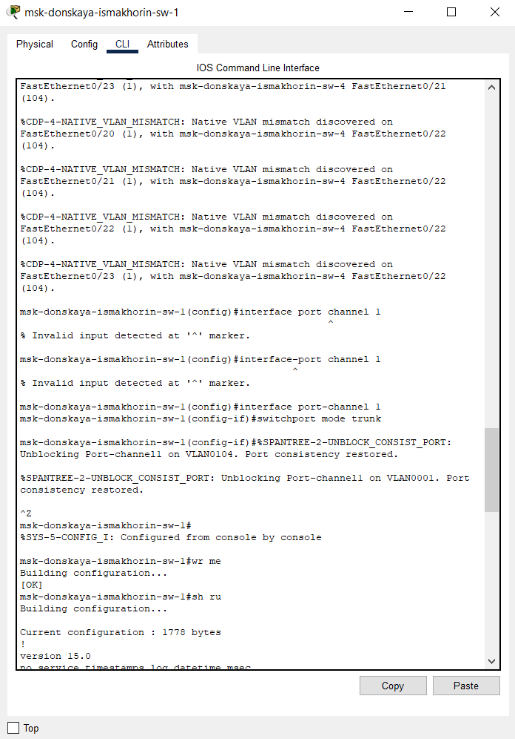
Агрегированное соединение
Рис. 1.22. Формирование агрегированного соединение интерфейсов Fa0/20 – Fa0/23 между коммутаторами msk-donskaya-ismakhorin-sw-1 и msk-ismakhorin-donskaya-sw-4.

Slide 25
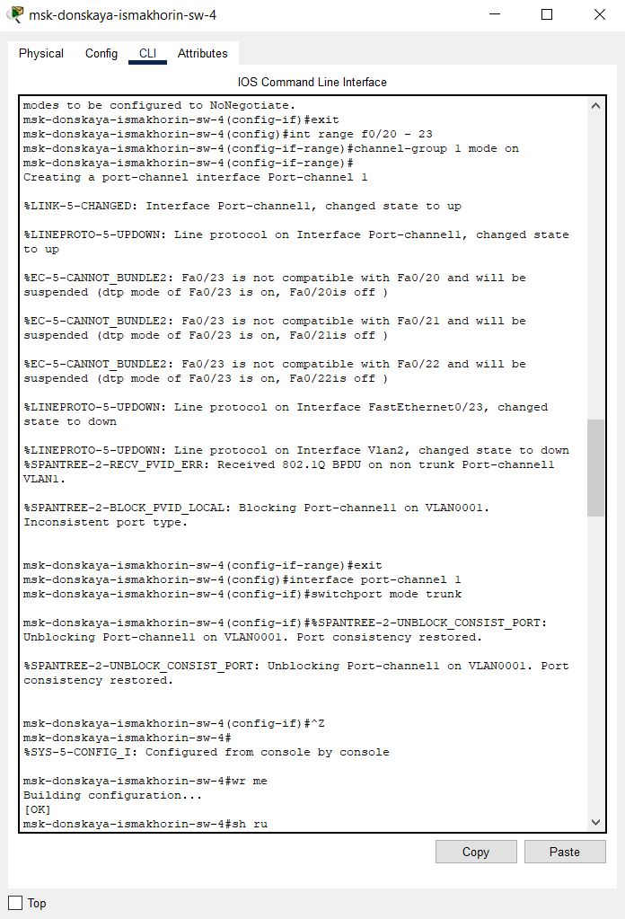
Агрегированное соединение
Рис. 1.23. Формирование агрегированного соединение интерфейсов Fa0/20 – Fa0/23 между коммутаторами msk-donskaya-ismakhorin-sw-1 и msk-ismakhorin-donskaya-sw-4.

Slide 26
Вывод
В ходе выполнения лабораторной работы мы изучили возможности протокола STP и его модификаций по обеспечению отказоустойчивости сети, агрегированию интерфейсов и перераспределению нагрузки между ними.

Slide 27
Спасибо за внимание!

